Slide 1
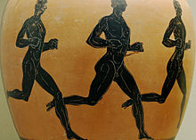
Δρομικά Αγωνίσματα
Αναγνωστόπουλος Ίωνας
Γεωργάρας Μάξιμος
Ευαγγελινός Παναγιώτης
Ιωάννου Νίκος
Παπαδόπουλος Βασίλης

Slide 2
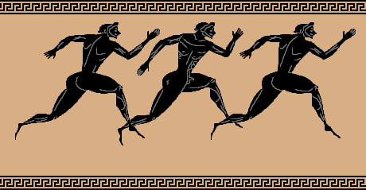
Ο Δρόμος 1/3
Το παλαιότερο και σημαντικότερο άθλημα των αρχαίων Ολυμπιακών Αγώνων ήταν ο δρόμος. Εφευρέτες του αγωνίσματος θεωρούνται διάφορα μυθικά πρόσωπα. Ανάμεσά τους ο γνωστός ήρωας Ηρακλής και οι Κουρήτες.
Στους αγώνες οι δρομείς έτρεχαν με γυμνά πόδια. Μέχρι τους 15ους Ολυμπιακούς αγώνες οι αθλητές που έπαιρναν μέρος φορούσαν ένα κομμάτι ύφασμα γύρω από τη μέση τους - το περίζωμα – το οποίο όμως αργότερα καταργήθηκε.

Slide 3
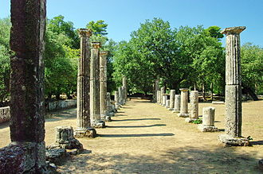
Δρόμος 2/3
Οι αγώνες δρόμου λάμβαναν χώρα στο Στάδιο, 184,96 μέτρα. Ένας ισόπεδος χώρος, αποτελούσε τη συνήθη επιλογή για την κατασκευή ενός Σταδίου.
Η αφετηρία και το τέρμα του στίβου καθορίζονταν από απλές γραμμές χαραγμένες στο χώμα. Οι θέσεις των δρομέων διαχωρίζονταν από πασσάλους τοποθετημένους σε κοιλότητες. Τέρμα ήταν το σημείο που βρίσκονταν το έπαθλο, ενώ οι θεατές στέκονταν δεξιά και αριστερά.
Οι αθλητές ανταγωνίζονταν σε ομάδες των τεσσάρων. Οι επί μέρους νικητές των προκριματικών αγώνων ανταγωνίζονταν μεταξύ τους, επίσης σε ομάδες των τεσσάρων, στους τελικούς αγώνες.

Slide 4
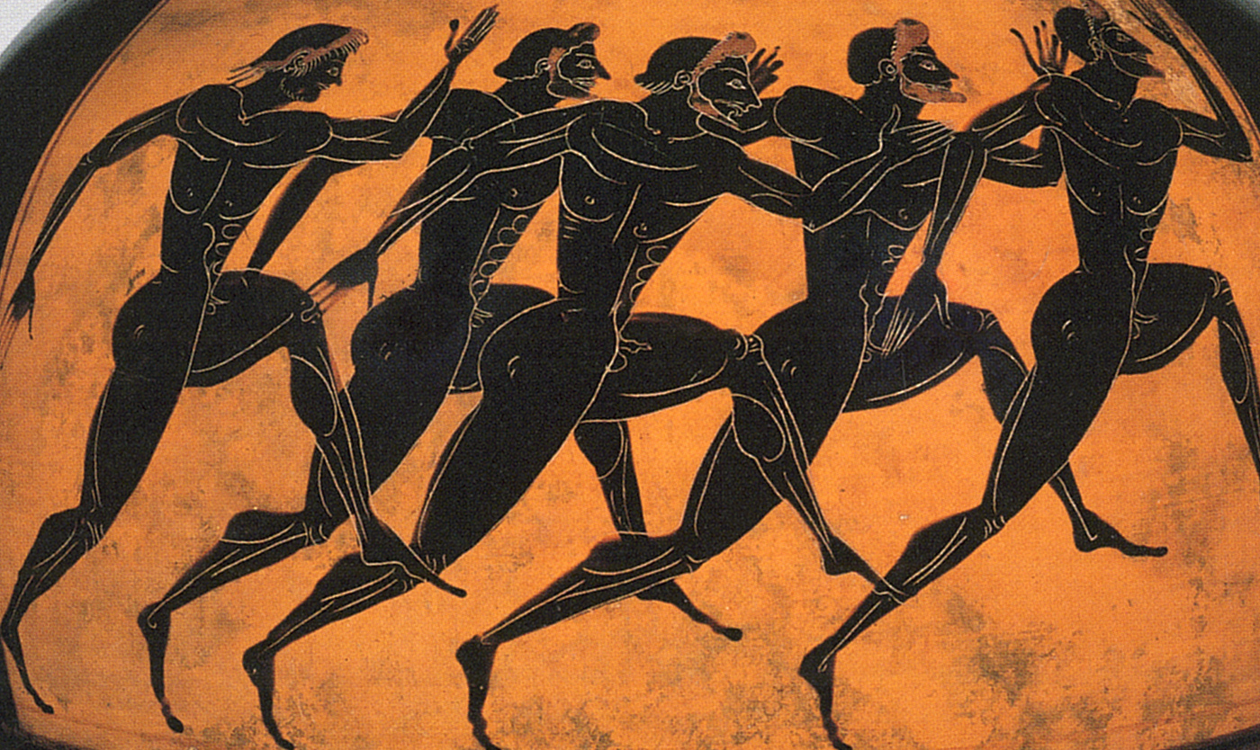
Δρόμος 3/3
Οι δρομείς ξεκινούσαν τον αγώνα από τη θέση εκκίνησης, με τα χέρια απλωμένα προς τα εμπρός. Ο αγώνας ξεκινούσε με το ήχισμα των σαλπίγγων, και οι αγωνοθέτες παρακολουθούσαν από τους βατήρες για να βεβαιωθούν ότι δεν υπάρχουν λανθασμένες εκκινήσεις. Οι παραβάτες μαστιγώνονταν ή και αποβάλλονταν. Υπήρχαν, επίσης, αγωνοθέτες στο τέλος της διαδρομής για να βεβαιωθούν και να αποφασίσουν ποιος θα ήταν ο νικητής. Αν οι αγωνοθέτες αποφάσιζαν ότι υπήρχε ισοπαλία, ο αγώνας έπρεπε να επαναληφθεί. Υπήρχε ένας κώδικας τιμής που ακολουθούσαν όλοι οι δρομείς, σύμφωνα με τον οποίο δεν επιτρεπόταν να εμποδίζουν τους αντιπάλους τους σπρώχνοντάς τους, χτυπώντας τους ή συγκρατώντας τους, και κυρίως απαγορευόταν οποιαδήποτε σχέση των αθλητών με την δωροδοκία και την μαγεία.

Slide 5
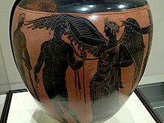
Στάδιο
Ήταν αγώνας ταχύτητας ενός σταδίου (δηλαδή 200 μέτρων) και το μοναδικό αγώνισμα που λάμβανε χώρα από την 1η (776 π.Χ.) έως τη 13η Ολυμπιάδα (728 π.Χ.). Εξαιτίας μάλιστα της σπουδαιότητάς του, ο νικητής του σταδίου (που ονομαζόταν και σταδιονίκης) έδινε το όνομά του στην Ολυμπιάδα. Ο πρώτος σταδιονίκης ήταν ο Κόροιβος από την Ήλιδα της Αρχαίας Ηλείας. Το αγώνισμα στάδιον πήρε το όνομά του από το γήπεδο (στάδιο) στο οποίο λάμβανε χώρα. Ήταν επίσης ένα από τα πέντε κύρια αγωνίσματα που αποτελούσαν το αρχαίο ολυμπιακό αγώνισμα του πεντάθλου.

Slide 6
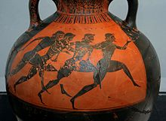
Δίαυλος
Ήταν επίσης αγώνας ταχύτητας, κατά τον οποίο οι δρομείς τρέχοντας σε τετράδες έπρεπε να καλύψουν την απόσταση δύο σταδίων, (δηλαδή 400 μέτρων). Ο δίαυλος εισήχθη στο πρόγραμμα των ολυμπιακών αγωνισμάτων στη 14η Ολυμπιάδα (724 π.Χ.) και ως πρώτος νικητής αναφέρεται ο Ύπηνος από την Πίσα της Αρχαίας Ηλείας.

Slide 7
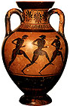
Δόλιχος
Ήταν δρόμος αντοχής, όπου οι αθλητές έπρεπε να καλύψουν απόσταση από 7 έως 24 στάδια (δηλαδή από 1.400 έως 4.800 μέτρα). Συνήθως η απόσταση ήταν καθορισμένη στα 20 στάδια. Ο δόλιχος θεωρείται ότι προήλθε από τις αποστάσεις που διένυαν οι κήρυκες της ιερής εκεχειρίας και οι ημεροδρόμοι ή δρομοκήρυκες, οι αγγελιαφόροι δηλαδή που μετέφεραν ειδήσεις και μηνύματα σ’ όλη τη χώρα. Το αγώνισμα αυτό εισήχθη στο πρόγραμμα των ολυμπιακών αγωνισμάτων στη 15η Ολυμπιάδα (720 π.Χ.) και ως πρώτος νικητής αναφέρεται ο Άκανθος από τη Σπάρτη.

Slide 8
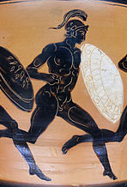
Οπλίτης Δρόμος (Οπλιτόδρομος)
Ήταν δρόμος ταχύτητας και ένα θεαματικό αγώνισμα. Εισήχθη στο πρόγραμμα των ολυμπιακών αγωνισμάτων στην 65η Ολυμπιάδα (520 π.Χ.) και ως πρώτος νικητής αναφέρεται ο Δαμάρετος από την Ηραία. Ήταν παραδοσιακά το τελευταίο αγώνισμα δρόμου του προγράμματος. Οι δρομείς κάλυπταν την απόσταση δύο σταδίων φέροντας χάλκινη αμυντική πανοπλία, δηλαδή φορούσαν κράνος και κνημίδες και κρατούσαν ασπίδες. Ωστόσο, τον 5ο αιώνα π.Χ. καταργήθηκαν οι κνημίδες και μετά τον 4ο αι. π.Χ. και το κράνος, οπότε οι δρομείς έτρεχαν μόνο με τη ξύλινη επενδυμένη με χαλκό ασπίδα βάρους περίπου 50 κιλών. Θεωρείται περισσότερο ένα αγώνισμα μυϊκής δύναμης παρά αντοχής. Σύμφωνα με την παράδοση ο οπλίτης δρόμος ήταν επικήδειος αγώνας προς τιμήν κάποιου ήρωα που έπεσε μαχόμενος.

Slide 9
https://www.google.com/search?q=%CE%B4%CF%81%CE%BF%CE%BC%CE%B9%CE%BA%CE%B1+%CE%B1%CE%B3%CF%89%CE%BD%CE%B9%CF%83%CE%BC%CE%B1%CF%84%CE%B1+%CE%B1%CF%81%CF%87%CE%B1%CE%B9%CE%B1&tbm=isch&ved=2ahUKEwimvZSQ08LnAhUPxuAKHTwYDNsQ2-cCegQIABAA&oq=%CE%B4%CF%81%CE%BF%CE%BC%CE%B9%CE%BA%CE%B1+%CE%B1%CE%B3%CF%89%CE%BD%CE%B9%CF%83%CE%BC%CE%B1%CF%84%CE%B1+%CE%B1%CF%81%CF%87%CE%B1%CE%B9%CE%B1&gs_l=img.3...67403.74249..75632...0.0..0.0.0.......0....1..gws-wiz-img.aJH3Ag8DDaA&ei=kgY_XqasD4-Mgwe8sLDYDQ&bih=754&biw=1519&safe=active&hl=el#imgrc=55nMiUB8s5fZ-M&imgdii=rH48NIw-53L6BM
https://www.google.com/search?q=wikipedia&tbm=isch&ved=2ahUKEwjJ29GW18LnAhVJmbQKHaIBDMkQ2-cCegQIABAA&oq=wiki&gs_l=img.1.0.0l10.46269.56095..57256...1.0..0.128.614.0j5......0....1..gws-wiz-img.....10..35i362i39.35Qaor0MX6g&ei=0Qo_XomvI8my0gWig7DIDA&bih=754&biw=1519&safe=active&hl=el

